Slide 1
Système d’authentification d’empreinte digitale avec Arduino

Slide 2
Introduction :
Dans ce projet, nous avons interfacé le capteur d’empreintes digitales avec Arduino pour un système de sécurité biométrique.

Slide 3
Utilisation :
Ce projet peut être utilisé dans plusieurs domaine :
Identification pour ouvrir une porte.
Identification pour un guichet automatique.
Identification pour un appareil électronique.

Slide 4
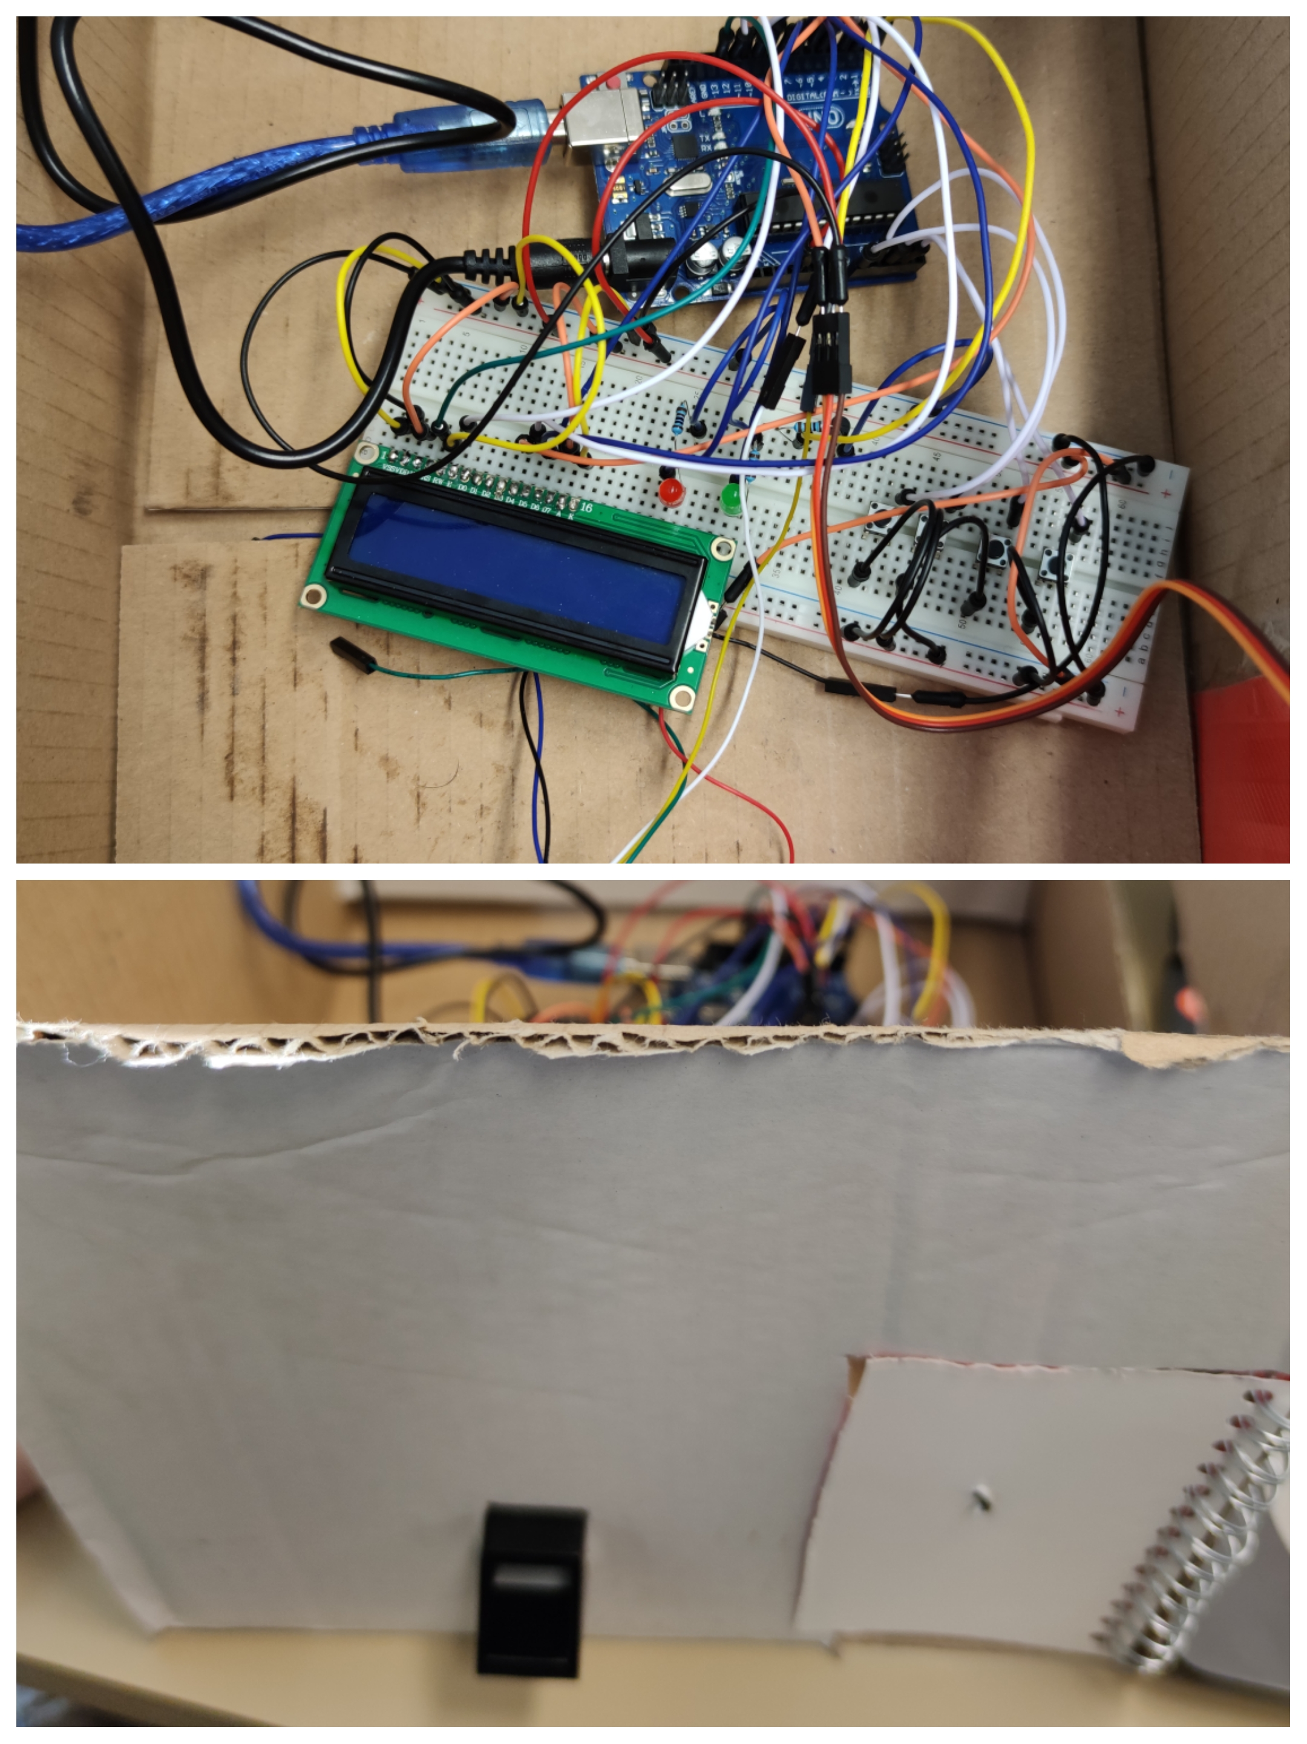
Illustration :
Notre projet fait la simulation d’une ouverture d’un portail en s’authentifiant à l’aide de l’empreinte digitale.

Slide 5

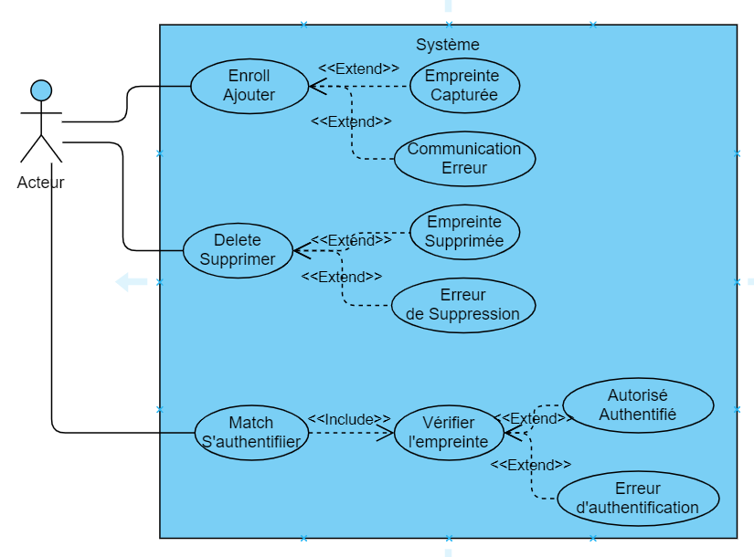
Diagramme des cas d’utilisation

Slide 6
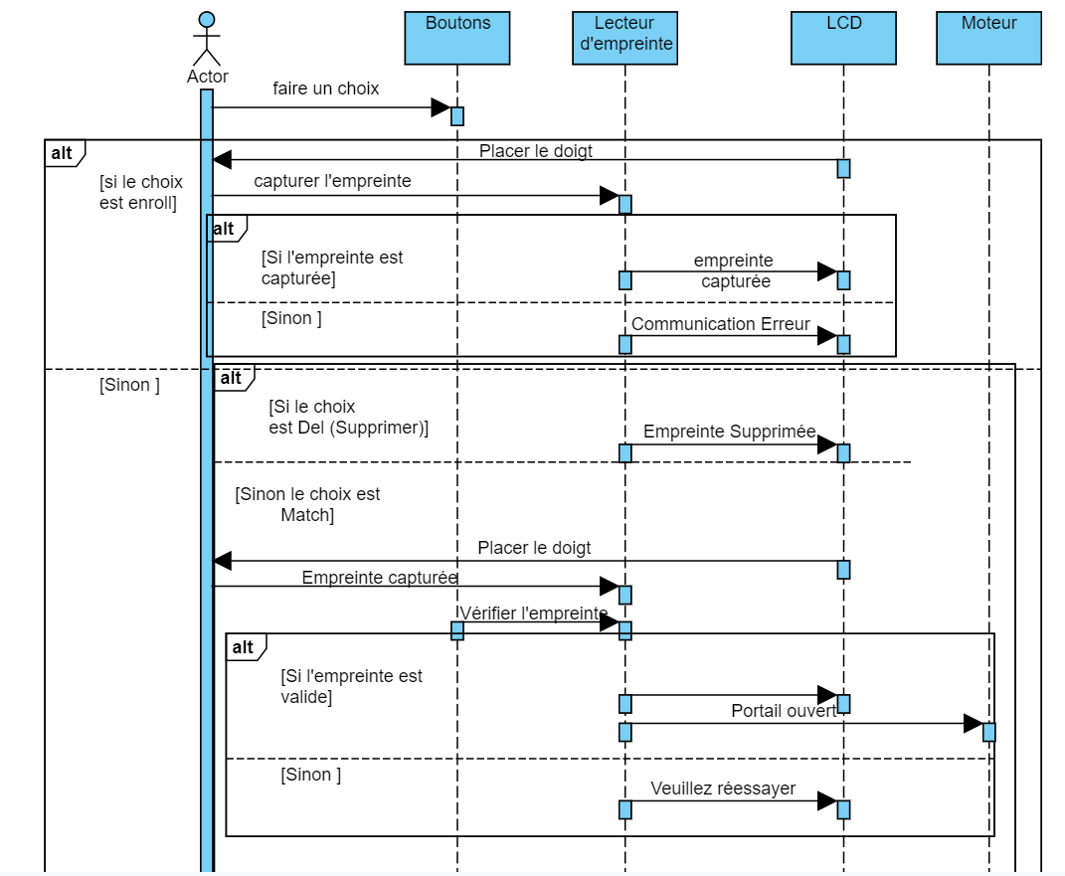
Diagramme de Séquence
Il montre les étapes séquentielles de l’éxcution du projet

Slide 7
Composantes et matériel utilisés
Arduino
BreadBoard
Cables
Ecran LCD
Moteur
Bouttons-poussoirs -4
Lecteur d’empreinte
LED -2
Résistances 1K -2

Slide 8
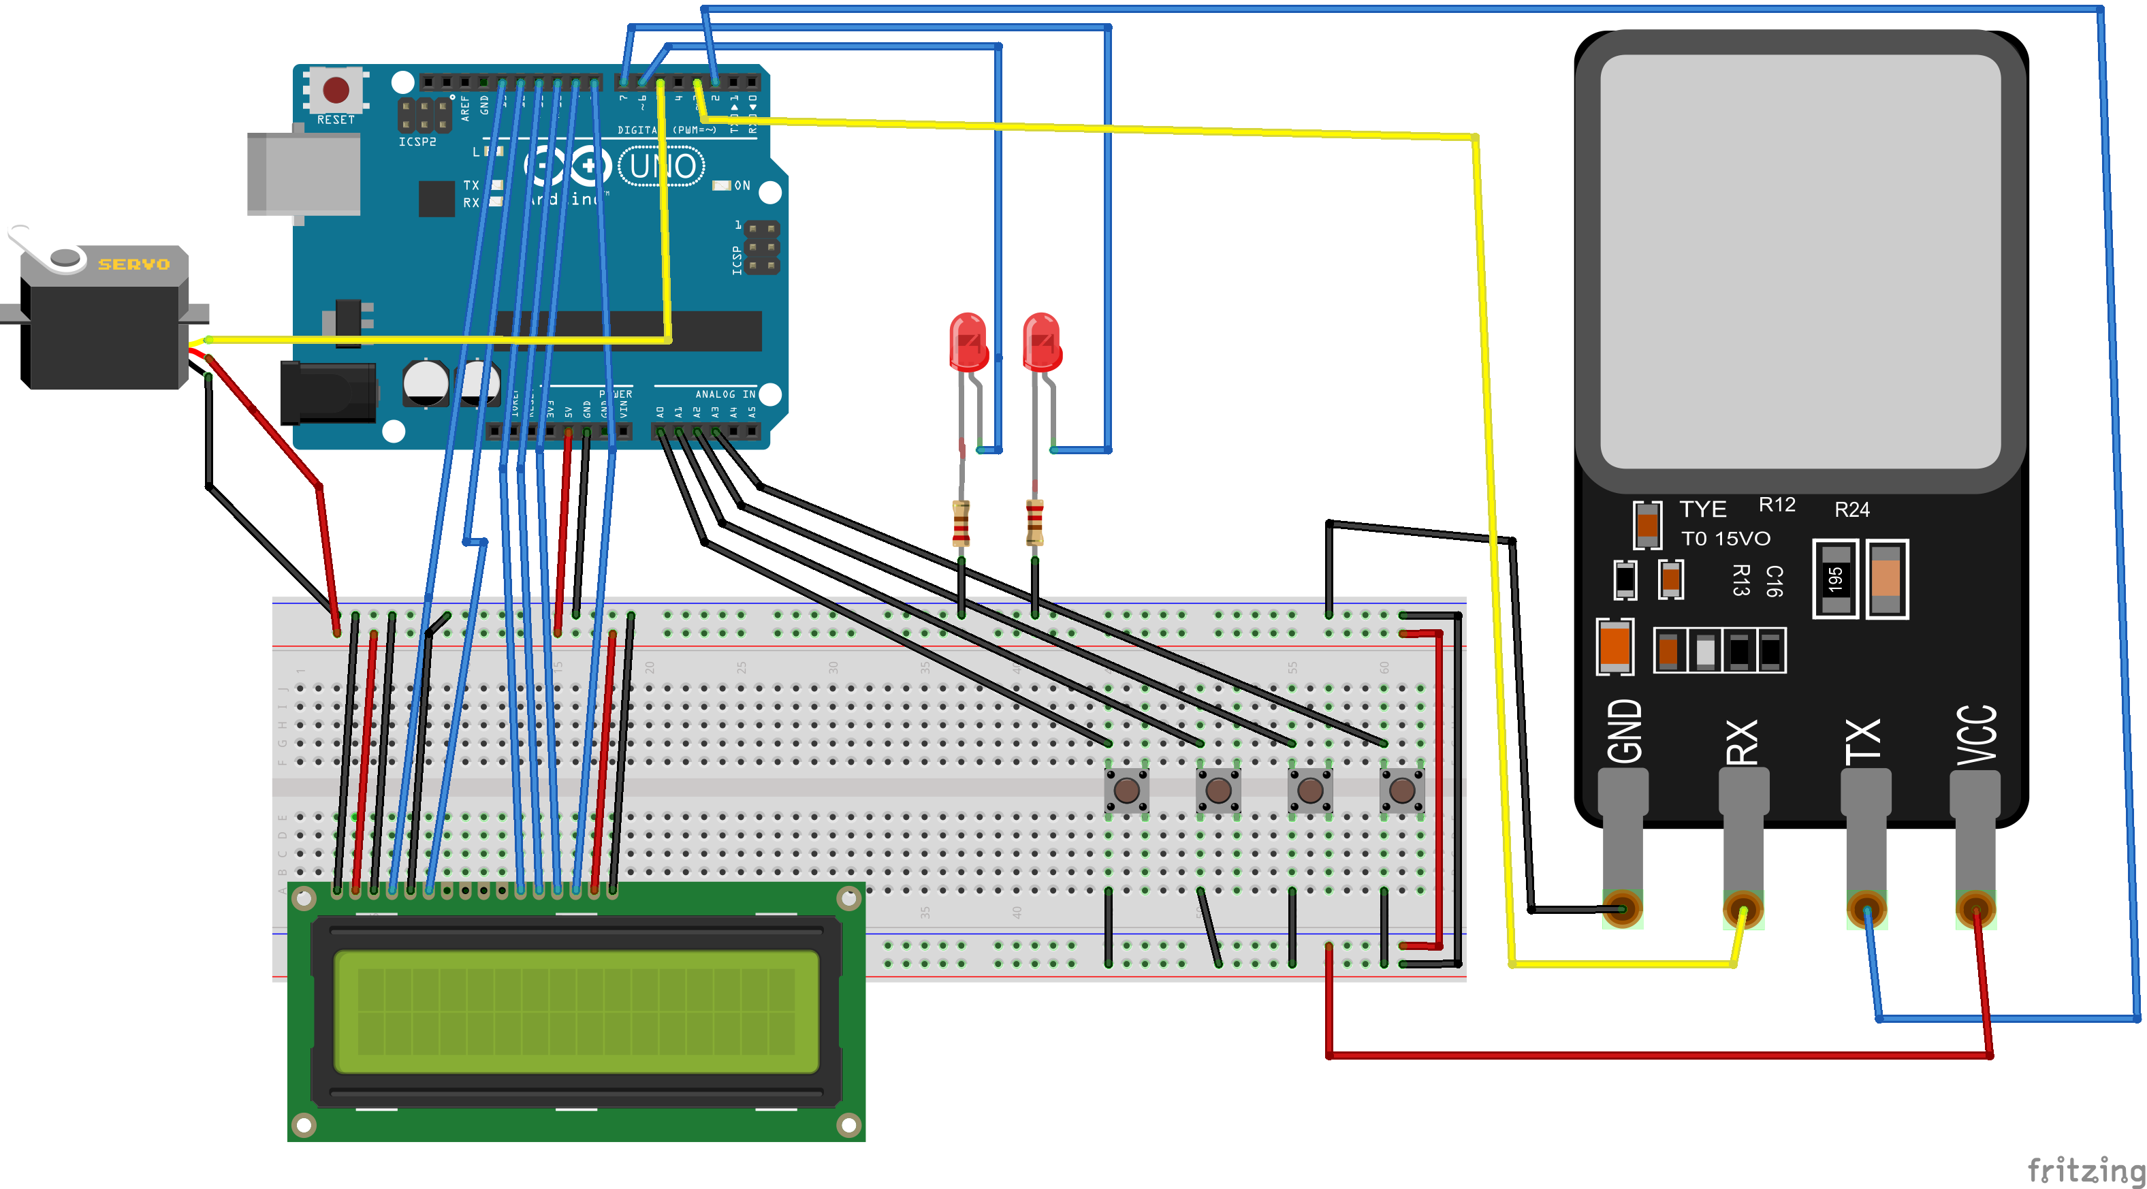

Slide 9
Questions ?

